Slide 1
BeFare
Doing the right thing
João Luiz Grave Gross

Slide 2
Objetivo e problemas
Realizar divisão justa da conta de bar, considerando que:
  Cada pessoa consome itens diferentes.
  Cada pessoa chega e sai da mesa de bar em um horário diferente.
  Pessoas compartilham itens com apenas parte do grupo.
  Cada pessoa deve pagar apenas o que consumiu.

Slide 3
Ideia
Check-in e check-out de pessoas, registrando chegada e saída na mesa.
Check-in de itens na mesa do bar.
  Assinalando quem está compartilhando cada item.
Valor devido calculado com base nos itens compartilhados e de consumo individual.

Slide 4
Modelo de usuário
Aplicação para usuários leigos.
Não há necessidade de conhecimento prévio sobre nenhuma tecnologia.
Qualquer pessoa pode usar a aplicação, sem restrições.
  Apenas recomendado para maiores de 18 anos.

Slide 5
Interface: premissas
Interface deve ser simples para o usuário.
  Entende-se por simples que ela seja de fácil manipulação e que não necessite de explicação.
Deve ser suficientemente intuitiva para ocupar pouco tempo de uso do usuário.

Slide 6
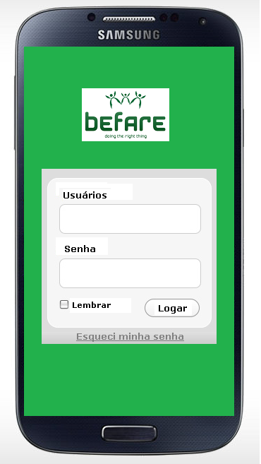
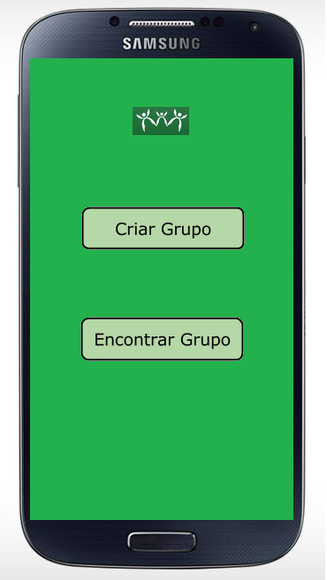
Protótipo de Interface

Slide 7
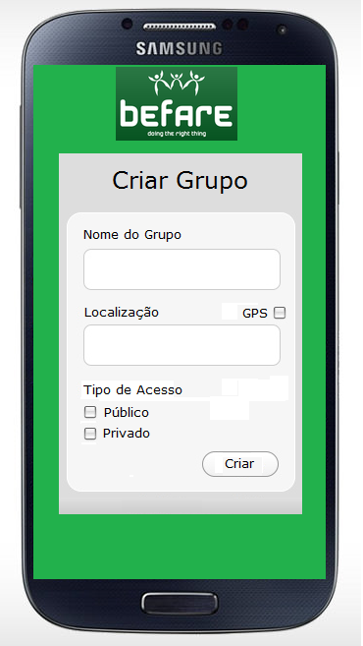
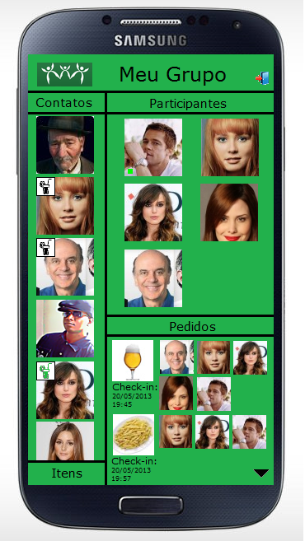
Protótipo de Interface

Slide 8
Funcionamento: tópicos
Criação de grupos
Busca de grupos
Inserção de participantes
Inserção de itens consumidos
Cálculo da conta

Slide 9
Funcionamento
Criação de grupos
Primeira tela do programa.
  Usuário insere seus dados e entra na aplicação.

Slide 10
Funcionamento
Criação de grupos
A primeira pessoa a chegar na mesa cria um grupo.
Meu Grupo
Rua Hawaii, 200
X

Slide 11
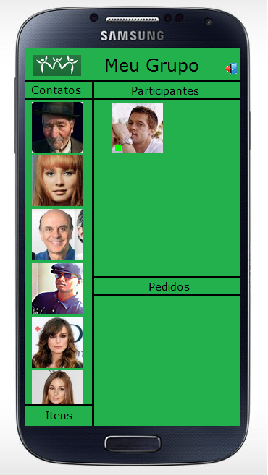
Funcionamento
Criação de grupos
O criador do grupo aparece como participante do mesmo.
  Sua imagem é marcada com um quadrado verde.

Slide 12
Funcionamento
Inserção de participantes
Para grupos privados, apenas o criador pode adicionar ou aceitar novos integrantes.
  Se uma pessoa for convidada, esta recebe um convite e aceita ou rejeita.
  Se uma pessoa quiser entrar no grupo, seu criador recebe uma mensagem para aceitar ou rejeitar o novo integrante.

Slide 13
Funcionamento
Inserção de participantes
Em grupos públicos basta entrar.
Mas uma pessoa já participante pode convidar outras, que por sua vez recebem um convite podendo aceitar ou rejeitar.

Slide 14

Funcionamento
Inserção de participantes
Participante do grupo deseja convidar uma pessoa.
  Com o dedo arrasta o rosto do futuro participante para a região “Participantes”.

Slide 15
Funcionamento
Inserção de participantes
Novo participante recebe convite.
Após aceitação ele começa a fazer parte do grupo.
Novo participante aparece na lista de contatos com nova marcação.

Slide 16
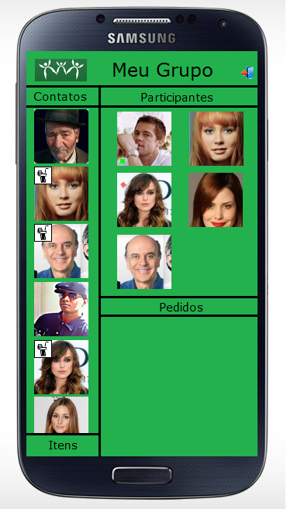
Funcionamento
Busca de grupos
Líder
Pessoa X

Slide 17
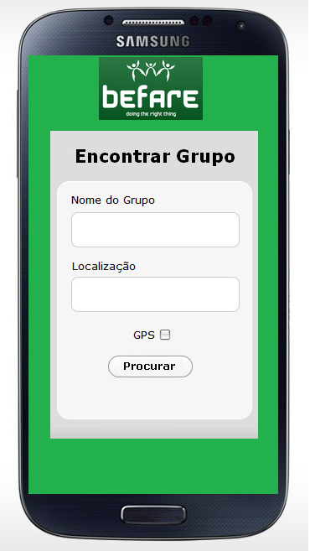
Funcionamento
Busca de grupos
Líder
Pessoa X
Meu Grupo

Slide 18
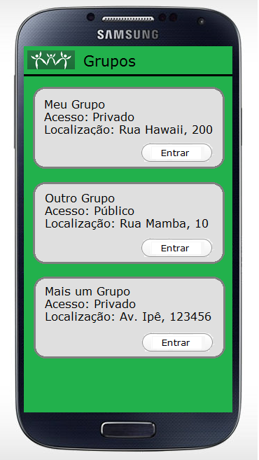
Funcionamento
Inserção de participantes
Líder
Pessoa X

Slide 19
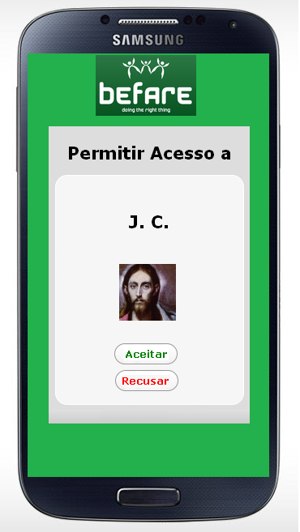
Funcionamento
Inserção de participantes
Líder
Pessoa X

Slide 20


Funcionamento
Inserção de participantes
Líder
Pessoa X

Slide 21
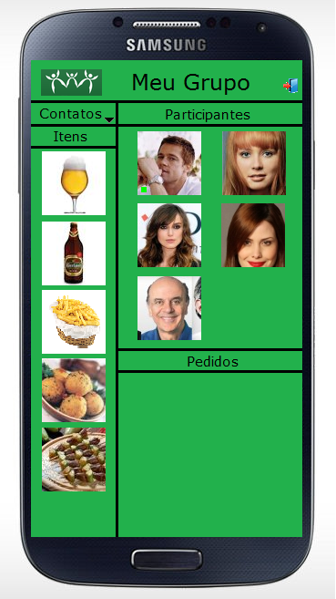
Funcionamento
Inserção de itens consumidos

Slide 22
Funcionamento
Inserção de itens consumidos

Slide 23
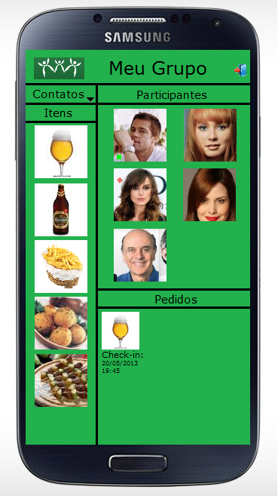
Funcionamento
Inserção de itens consumidos

Slide 24
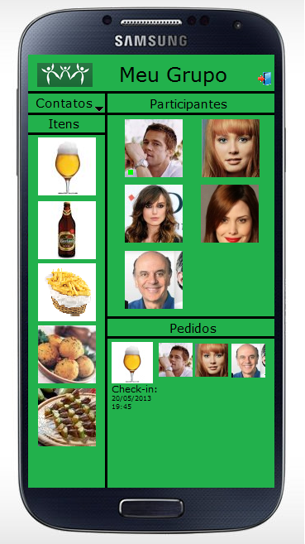
Funcionamento
Inserção de itens consumidos

Slide 25
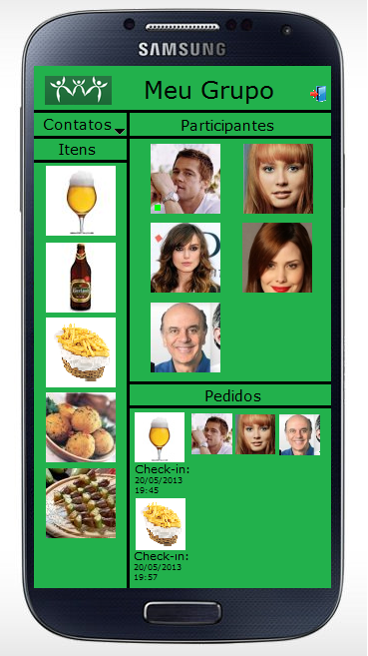
Funcionamento
Inserção de itens consumidos

Slide 26
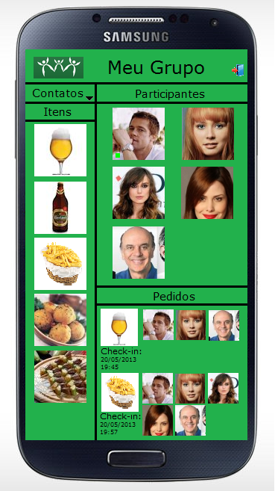
Funcionamento
Inserção de itens consumidos

Slide 27
Funcionamento
Inserção de itens consumidos
Cada item inserido possui uma data e hora de check-in.
Cada pessoa convidada a compartilhar um item, recebe no seu celular um aviso do compartilhamento.
Todas as pessoas que compartilham um item pagarão a mesa quantia sobre este item.

Slide 28
Funcionamento
Inserção de itens consumidos
Uma pessoa adicionada erroneamente em um compartilhamento tem a opção de anular o compartilhamento, caso as demais pessoas aceitem.

Slide 29
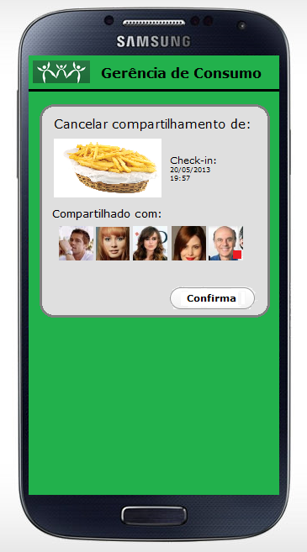
Funcionamento
Inserção de itens consumidos
Pessoa 1

Slide 30
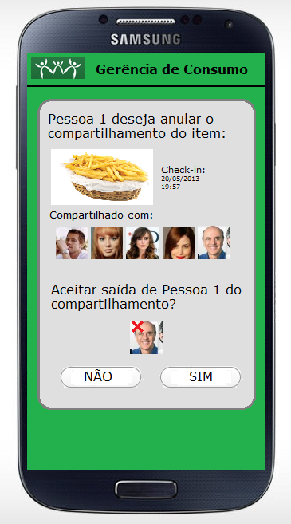
Funcionamento
Inserção de itens consumidos
Pessoa 2
Pessoa 3
Pessoa 4
Pessoa 5

Slide 31
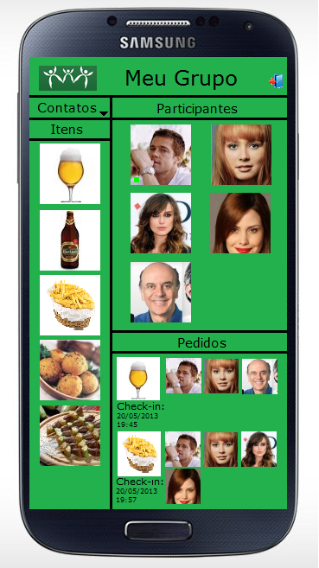
Funcionamento
Inserção de participantes
Novo grupo de compartilhamento, após a exclusão consensual de um participante.

Slide 32
Funcionamento
Cálculo da conta
O cálculo da conta de cada participante do grupo se dá pela soma das parcelas dos itens compartilhados.
O cálculo é feito no momento em que o participante realiza a saída do grupo, ou seja, marcando seu check-out.

Slide 33
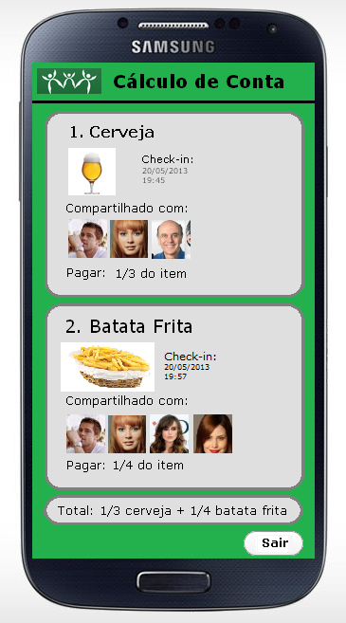
Funcionamento
Cálculo da conta

Slide 34
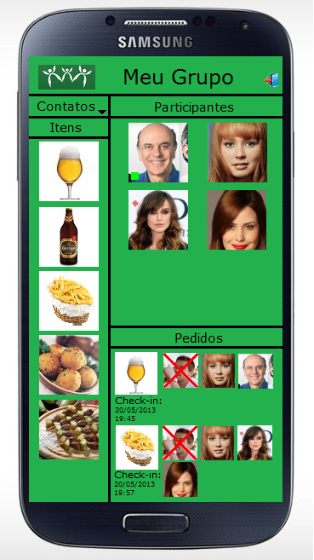
Funcionamento
Cálculo da conta
Com a saída de um participante o grupo é atualizado.

Slide 35
Considerações Finais
A quantidade de participantes no grupo vai reduzindo a medida que as pessoas vão embora.
Cada uma paga o valor que deve.
Os 10% do garçom, couvert artístico e valor de entrada no bar, quando aplicáveis, são acertados diretamente no caixa.
  Da mesma forma, os valores de cada item são obtidos no caixa.

Slide 36
Obrigado.
Perguntas?

